Slide 1
第一讲
俄罗斯政治转型
主讲：王成英
danyinhao@pku.edu.cn

Slide 2
参考书：
1.《俄罗斯国家转型研究》陆南泉著，社会科学文献出版社，2013.8。
2.《形势与政策高级读本》李淑珍主编编，北京大学出版社，2015.11。

Slide 3
一、当代俄罗斯政治转型的背景
二、俄罗斯政治制度转型关节点——“8.19”事变
三、俄罗斯总统制
四、俄罗斯多党制
五、俄罗斯反对派

Slide 4
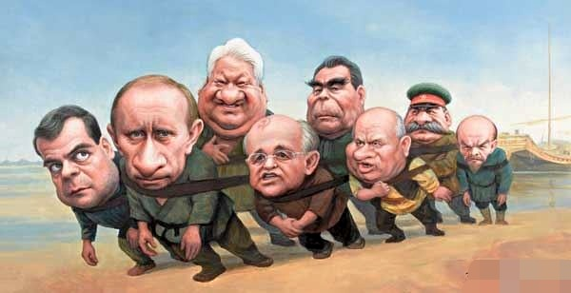

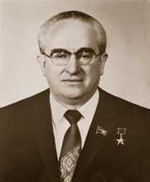
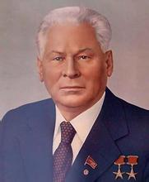
看图说话：画中谁的职务最小？
谁是苏联领导人，谁是俄罗斯联邦领导人？

Slide 5


苏联：
列宁 斯大林 赫鲁晓夫 勃列日涅夫 安/契 戈尔巴乔夫
俄罗斯 格鲁吉亚 俄罗斯 乌克兰 俄罗斯
俄罗斯
叶利钦 普京 梅德韦杰夫 普京

Slide 6
俄罗斯政体
三、俄罗斯总统制
俄1993年宪法规定建立一个介于美国和法国之间的政治制度，总统拥有很大权力，同时增强议会职能，实行三权分立。
行政
立法
司法

Slide 7
（一）戈尔巴乔夫时期俄罗斯总统制的建立
1989年5月苏联召开了首届人民代表大会，选举成立了苏联最高苏维埃，戈尔巴乔夫当选为最高苏维埃主席。 1990年3月和12月先后举行了两次苏联人民代表大会，对宪法进行了重大修改。修改后的苏联宪法取消了苏共的领导地位，允许多党制和政治多元化，实行三权分立的政体和议会民主，确立了总统制。 3月15日戈尔巴乔夫通过间接选举当选为苏联总统。
1991年6月12日，俄罗斯举行第一届总统选举。叶利钦当选。 俄罗斯开始实行总统制。

Slide 8
（二）叶利钦时期总统制的巩固
叶利钦时期俄罗斯再度处于分裂边缘。1992—1999年，叶利钦通过“十月事件”、颁布1993年宪法、1996年总统大选、轮换总理等使总统制合法化，巩固了总统地位。

Slide 9
1 .“炮打白宫事件”:
1993年“炮打白宫事件”也被称为“十月事件”。
该事件是以总统和政府为主导的行政权与以议长和副总统为主导的议会立法权之间展开的争夺国家顶层领导权的斗争。
该事件以立法权的失败而告终，促进了俄罗斯新宪法的颁布和总统制的合法化。

Slide 10
“8.19事变”决定苏联及其各加盟共和国走何种道路的问题，涉及到国家根本制度。戈尔巴乔夫：“‘八月政变’使总危机达到顶点。这次危机中最致命的是国家的解体。”
“十月事件”则是激进改革派如何分配权力问题。

Slide 11
2.总统制合法化：
1993宪法对总统权力与地位的规定：
代表权：俄罗斯联邦总统是国家元首；
保障权：是俄罗斯联邦宪法、公民权利与自由的保障；
决策权：总统按俄罗斯联邦宪法和联邦法律决定国家对内对外政策；
人事权：总统任命联邦政府总理、副总理和各部部长，主持联邦政府会议；
军事安全权：总统是国家武装力量最高统帅并领导国家安全会议；
统制权：总统有权解散议会和政府，而议会只有指控总统犯有叛国罪或其他十分严重罪行成立并经最高法院确认后才能弹劾总统。
俄罗斯实行的是 “总统集权制”或“超级总统制”，总统凌驾于三权之上。

Slide 12
总统的产生与任期：总统由拥有选举权的公民通过直接选举产生，任期6年。任何一个年龄不小于35岁，在俄联邦常住不少于10年的俄联邦公民都可以竞选总统。同一个人不得连续超过两次担任总统。
总统选举事宜由联邦委员会决定。选民和竞选联盟均可推举总统候选人。每个候选人必须向俄联邦中央选举委员会提交有关个人收入和财产的资料，征集足够的符合宪法规定的签名，最后由中央选举委员会做出是否同意其参加竞选的决定。
根据《俄罗斯联邦总统选举法》，获得参加投票的选民半数以上选票的注册候选人被认为当选。遇有下列情形之一时，中央选举委员会认为总统选举无效：参加选举的选民没有超过登记选民的半数；得票最多的候选人所得的赞成票数量低于完全反对票数量；如果候选人只有两名，其中任何一名候选人都没有得到参加投票的选民半数以上的选票。

Slide 13
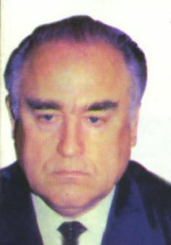
切尔诺梅尔金
3.五换总理： 1998年俄罗斯政治危机不断，一年内四易总理，总统集权得到充分表现。
切尔诺梅尔金于2010年11月3日病逝世，享年72岁。
梅德韦杰夫称，“切尔诺梅尔金是俄罗斯重要的历史人物。”普京说，“切尔诺梅尔金是一个时代的标志性政治家。”
切尔诺梅尔金于1992年上台，是俄罗斯在位时间最长的总理之一，由于他稳重务实，与总统和杜马各党派都保持着良好的关系。所以，自他上台后尽管叶利钦多次改组政府，切尔诺梅尔金一直稳坐钓鱼台，被誉为“俄罗斯社会的稳定器和平衡大师”。
切尔诺梅尔金

Slide 14
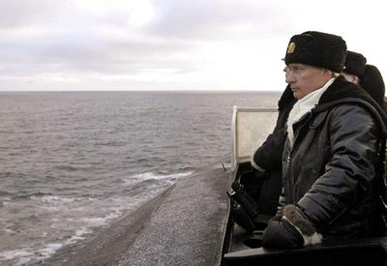
(三)普京时期俄罗斯总统制全面扩张

Slide 15
普京上台后，进一步扩大和加强总统权力。
第一，通过一系列法律加强中央权力。2000年5月，普京下令将俄联邦划分为7个联邦区，并任命了7个联邦区的总统全权代表。此后普京又提出了包括《联邦委员会组成法》在内的法律草案。目的一是改组议会上院议员的组成方式，二是总统有权解除地方领导人职务和解散地方议会。
第二，多党制被纳入法制轨道。
第三，通过了一系列反对腐败法律，加大惩治腐败的力度，并对寡头势力持续予以打击。
第四，对极端的民族主义、恐怖主义采取强硬立场。

Slide 16
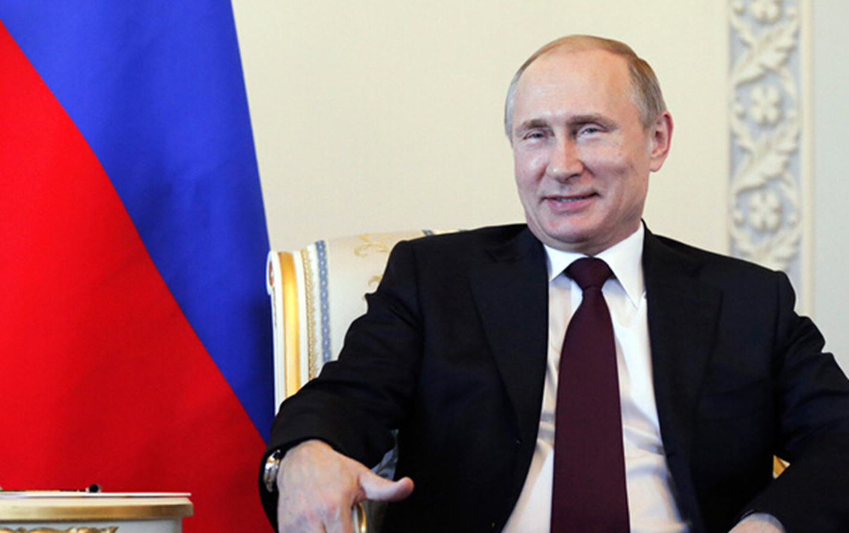

Slide 17
普京集权的原因：
社会因素：
第一，俄罗斯的传统：极权专制历史悠久
第二，国家分裂现实：中央、中央和地方、地方之间、民族之间、阶级之间等。
第三，国外的压力：北约东扩
个人因素：
第一，普京成长在斯大林模式鼎盛时期
第二，普京职业特点
比较斯大林与普京集权的特点

Slide 18
梅德韦杰夫延长总统任期同时限制总统权力
2009年梅德韦杰夫提议修改93年宪法，将总统任期由4年延长至6年，这是俄罗斯宪法颁布15年来的首次修改。修改后的宪法将总统任期从4年提高到6年。除修改宪法外，梅德韦杰夫总统任内还恢复了曾于2004年取消的州长直选制度。
简化政党登记制度。
为解决北高加索问题，梅德韦杰夫于2010年1月下令成立第八个联邦区，设立北高加索联邦区，通过发展这一地区，更好地管理这一地区。

Slide 19
(四)俄罗斯总统选举

Slide 20
俄罗斯历次总统
届次 | 时间 | 选举选举内容
第一次 | 1991年6月12日 | 这次选举是在苏联解体前夕国内政局激烈动荡、民族矛盾加剧的背景下举行的。时任俄联邦最高苏维埃主席的叶利钦获得57.3%的选票，当选俄罗斯首任总统。
第二次 | 1996年6月16日 | 叶利钦在第一轮投票中获得35.2%的选票，仅比俄罗斯共产党领导人久加诺夫高出3个百分点。 在第二轮投票中，叶利钦胜出，获得连任。1999年12月31日，叶利钦作出提前交权的决定，任命时任总理的普京为俄代总统。

Slide 21
第三次 | 2000年3月26日 | 代总统普京因严厉打击车臣分裂势力和采取有力措施稳定俄经济而得到选民的支持，赢得52.52%的选票，当选总统。
第四次 | 2004年3月14日 | 普京获得了71.31%的选票，以绝对优势击败其他竞争对手，成功连任。
第五次 | 2008年3月7日 | 俄罗斯第一副总理、普京的接班人梅德韦杰夫在3月2日举行的总统选举中，以70%得票率高票当选。
第六次 | 2012年3月7日 | 俄罗斯总理普京在3月4日举行的总统选举中，以63.6%得票率当选为俄罗斯新一届总统。

Slide 22
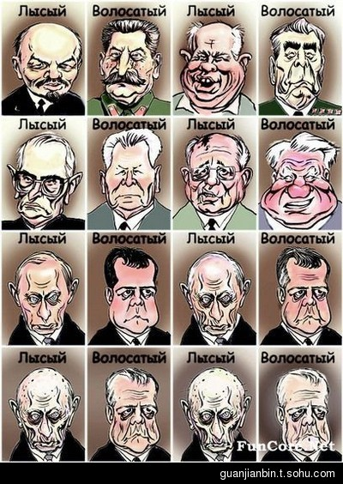
俄罗斯总统选举特点：
1）民选
2）钦定
3）一边倒
4）变相终身制

Slide 23
(五)俄罗斯总统制的异化：“梅普”组合

Slide 24
1.梅普组合的产生：
梅普早期在列宁格勒（圣彼得堡）时期既开始合作。
普京2008年总统任期将届满, 他推举时为政府第一副总理的梅德韦杰夫为下一届总统候选人。梅德韦杰夫当选后提名普京出任国家总理并兼任“统一俄罗斯”党主席,由此“梅普组合”正式形成。

Slide 25
2011年9月24日在“统一俄罗斯党”代表大会上，梅德韦杰夫主动提议请普京参加2012年总统大选，普京随后欣然同意；而普京也希望梅德韦杰夫担任下届政府总理，梅德韦杰夫立即表示愿意“从事具体工作”——两人一拍即合、天衣无缝。
让世人感觉迷乱的俄罗斯政局立刻“尘埃落定”。“梅普组合”这种换位不换人、轮岗不轮休的方式使移植到俄罗斯的西方政治制度得到了极大的“创新”。

Slide 26
“梅普组合”在过去的四年中取得了一定的成效，并在政治、经济和外交等方面都对俄罗斯的未来将产生深远的影响。
但这并不意味着这一组合在未来的日子里能够一帆风顺地带领俄罗斯实现重振雄风的目标。

Slide 27
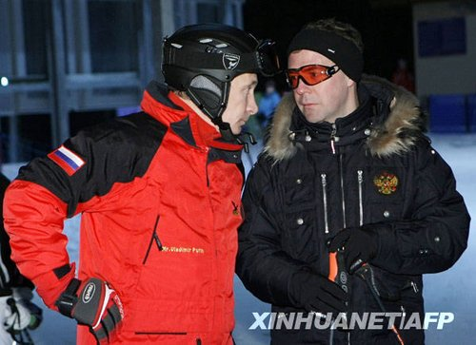
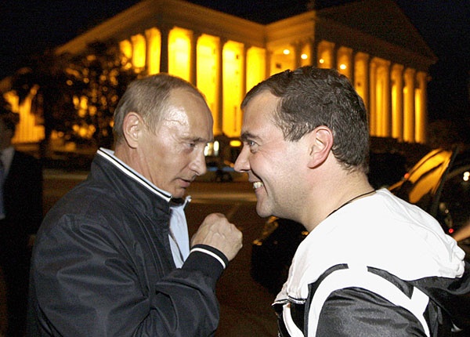
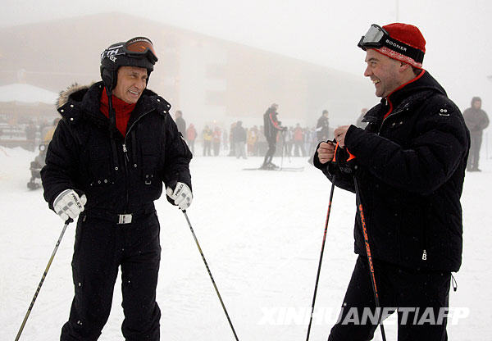
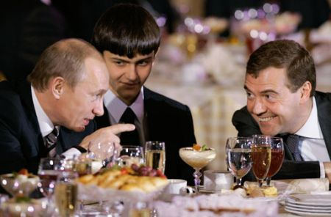

Slide 28
2.梅普组合的社会基础

Slide 29
民众基础：
普京自2000年当选俄罗斯总统以来，与叶利钦相比，其支持率虽有起伏，但一直比较高。
2008年梅德韦杰夫当选总统后其支持率始终没有超过普京。
俄几家著名民调机构的2010年数据显示，民众对“双头统治”的信任度正在下降。2010年1月，梅德韦杰夫的支持率达到62%，后降至53%。普京的支持率从69%跌至61%。社会学者指出，对梅普产生怀疑态度的俄罗斯人数量正在增加。
可以看出两者的支持率在缩小。
2011年 8月底的俄罗斯民调显示，普京和梅德韦杰的民意支持率分别为68%和63%。
在多数的人都认为梅德韦杰夫执政四年延续了普京的政策，只有20%的人认为他正逐渐改变政治方针或者实施全新的政策。

Slide 30
政党基础： “统一俄罗斯党” ：走中间路线。 俄罗斯共产党：主张回到计划经济和苏联时代。 自民党：主张极右民族主义。 “公正俄罗斯”： “官办反对党”。

Slide 31
意识形态基础：
俄罗斯拥有长期的威权传统和大国意识，尽管意识形态在100年间几经反复，但崇尚权威，迷信领导人个人魅力和力量，服从强者，执着于大国意识，渴望富足、至少安定的生活，这些理念深入俄罗斯民心。而普京的“富国强兵”的政纲恰合俄罗斯人的传统期望和梦想。

Slide 32
3.影响梅普组合正常运转的国内因素

Slide 33
A 组合内部因素——梅德韦杰夫及其支持者
“梅普组合”未来能否保持足够的稳定主要取决于梅德韦杰夫。梅德韦杰夫一方面逐渐削弱普京的势力一面发展自己的势力。212年普京重返总统宝座，开始有条不紊地削弱梅德韦杰夫的力量。

Slide 34
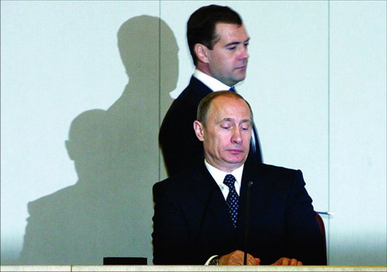
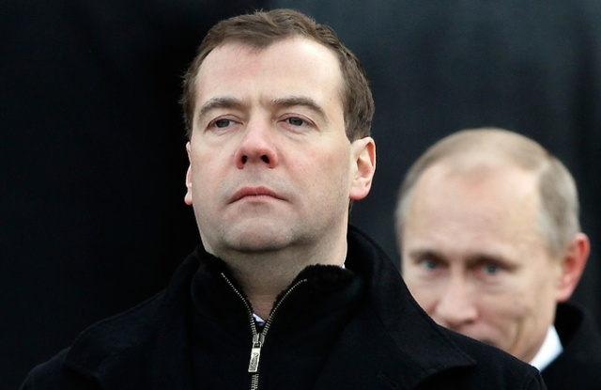
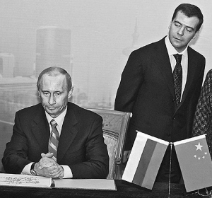

Slide 35
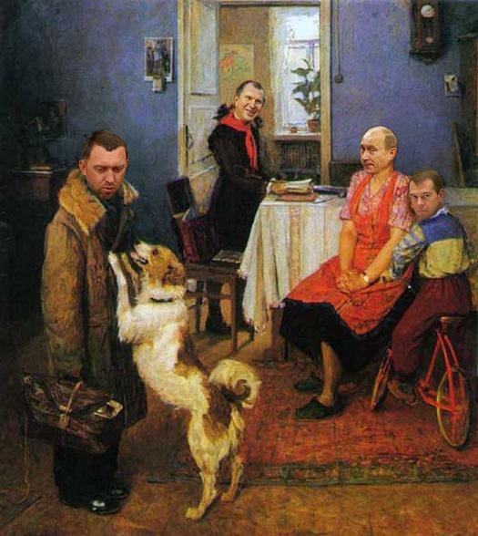

Slide 36
关于俄罗斯总统制的思考：
1.依靠一两次暴力革命或颜色革命就能实现国家政治制度现代化是不可能的。
2.历史传统作用是很难随着经济发展而立刻发生根本变化的。
3.个人职业生涯、知识结构、信仰等影响其政治行为。
4.俄罗斯政治转型将经历一个漫长曲折的过程.
5. 如何认识俄罗斯总统制。

Slide 37
四、俄罗斯多党制
（一）俄罗斯多党制的产生
戈尔巴乔夫在1990年3月和12月先后举行了两次苏联人民代表大会，对宪法进行了重大修改，允许实行多党制。
1989年为了对抗激进派和保守派，在戈尔巴乔夫授意下成立了俄罗斯自由民主党，党首日里诺夫斯基。

Slide 38
（二）俄罗斯政党制度的发展。
叶利钦时期，俄罗斯政党风起云涌，多时达到上千个。政党政治混乱无序。其中重要的事件是俄共的复兴。
1995年和1999年国家杜马大选俄共获得最高选票，成为国家杜马中第一大党和最大的反对党，从而对叶利钦政权构成巨大挑战。

Slide 39
（三）俄罗斯多党制法制化。
俄罗斯在1995年颁布了《俄罗斯联邦社会联合组织法》，普京上台后于2001年6月21日三读通过了《俄罗斯联邦政党法》，联邦委员会于6月29日也批准了这一法案。接着普京总统在7月12日签署了《政党法》并予以正式颁布。该法对俄罗斯政党从质到量都作了具体而明确的规定，目的是实现少党化，遏制反对党的力量，从而实现政治由无序向有序，从分权向集权发展。
《政党法》规定每个党党员人数不得少于1万，在每个分支机构党员人数不得少于100人。每个政党只有获得5%的选票才能获得国家杜马的席位，后提升为7%，梅德韦杰夫上台后又降为5%。
《政党法》颁布后有56个政党举行了代表大会，23个全联盟性政党获准在司法部登记，其中俄罗斯联邦人民党“、”俄罗斯民主党“、”统一的俄罗斯党“、”俄罗斯联邦共产党“、”俄罗斯自由民主党“等8个党完成了在一半以上联邦主体的地区组织的全部登记手续。

Slide 40
（四）初步形成由左、中、右三派政党组成的多党制格局
2001年4月17日，国家杜马中的四个中派议员团“团结党”、“祖国-全俄罗斯”、“人民代表”、“俄罗斯地区”经过协商，决定成立跨党团的协调委员会，从而大大加强了中派的势力。2001年7月12日“团结党”与“祖国”运动组成“团结-祖国联盟”，并着手建立统一的政党 。12月1日，“团结-祖国联盟”在莫斯科举行代表大会，宣布改组为全俄罗斯“团结-祖国”党，“全俄罗斯”运动也加入了该党。代表大会通过了党的章程并原则上通过了党的纲领。 2002年4月全俄罗斯“团结-祖国”党举行第一届全俄代表大会，改称“统一的俄罗斯”党，并完成了在司法部的登记手续。“统一的俄罗斯”党在国家杜马中的议员数已超过俄共，成为议会第一大党。
随着“统一俄罗斯”党的发展,俄罗斯政党竞争的空间正变得越来越小,该党逐渐向一党独大的方向发展，成为总统在国家杜马中的代言人，为总统立法施政开通了绿色通道。立法权、行政权、司法权均服从服务于总统。这种政党模式实际上又变相回到了苏联时期一党独存的“议行合一”模式。

Slide 41
“我们不能改变历史进程，但必须要保护俄罗斯人民……为了达到这一目的，我们决定利用国家的全部资源：国家的力量、人民的经营潜力、过去的传统和现在的经验、社会的创造力和个人努力。我们不指望得到政治评论家的垂青，而是指望得到人民的理解、信任和支持。”
——摘自《加里宁格勒真理报》2003年7月15日

Slide 42
俄罗斯转型特点：
1.俄罗斯千年转型的取向都是西化。
2.俄罗斯当代转型更重视概念转型。
3.俄罗斯当代转型更关注民生民意。
4.无论怎样转型俄罗斯都离不开其中央集权的历史传统。
6.俄罗斯转型要么脱离实际要么僵化固守，不能将理想与本国实际很好结合起来。
5.由于西方的一再阻拒，俄罗斯转型任重道远，前途渺茫。

Slide 43
小结：通过对俄罗斯政治转型的历史回顾,通过对其政治核心要素形成的动态分析,我们可以看出,俄罗斯的政治转型远远没有达到其实现西方式民主的预期目标。其主要原因是落后而失衡的生产方式、市民社会的软弱、从众的社会心理、复杂的政治斗争、领导人的主观选择、传统的宗教信仰、西方的排斥和阻拒等等制约着俄罗斯的政治转型。

Slide 44
思考题：
1.俄罗斯总统制是如何建立发展的？
2.为什么说俄罗斯政治转型失败了?

